Slide 1


Slide 2
目录：
1、能指
2、麻雀牌起源说——幺鸡当时的所指
3、约定俗成——幺鸡现在的所指
4、有趣的一些麻将牌

Slide 3

yāo jī
能指：
one dick. little chick

Slide 4
幺是通假字通鸟，而幺字在南方的方言中有一的意思。麻将中的幺鸡图案是鸟和鸡的合图。
绿色：对美好生活的向往

Slide 5
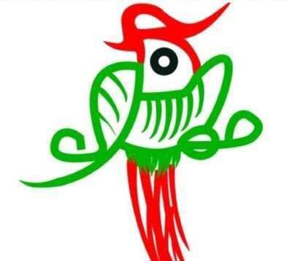
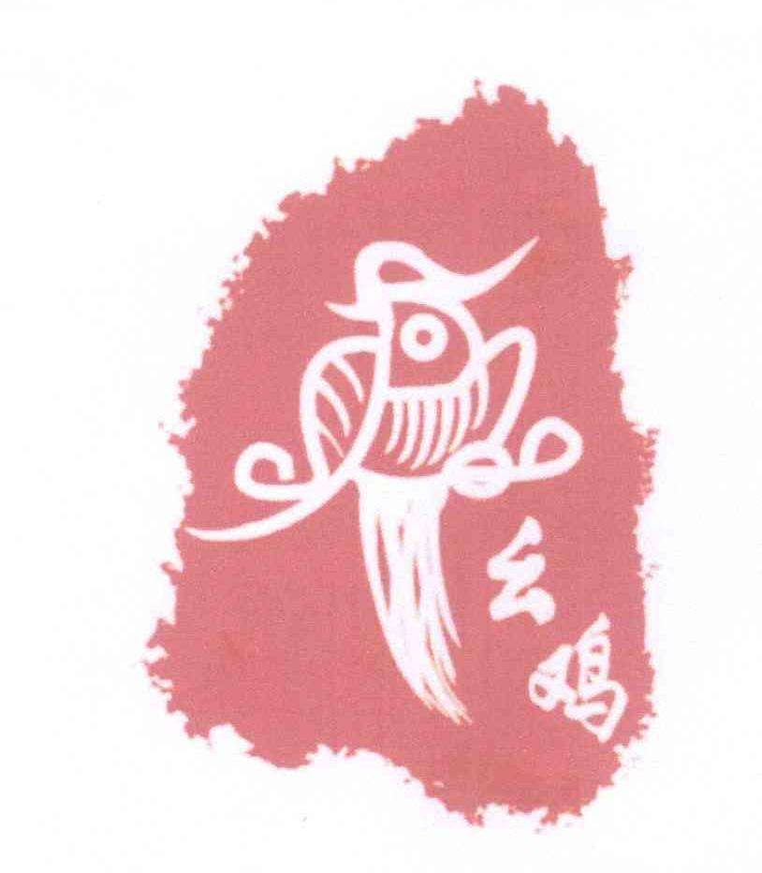
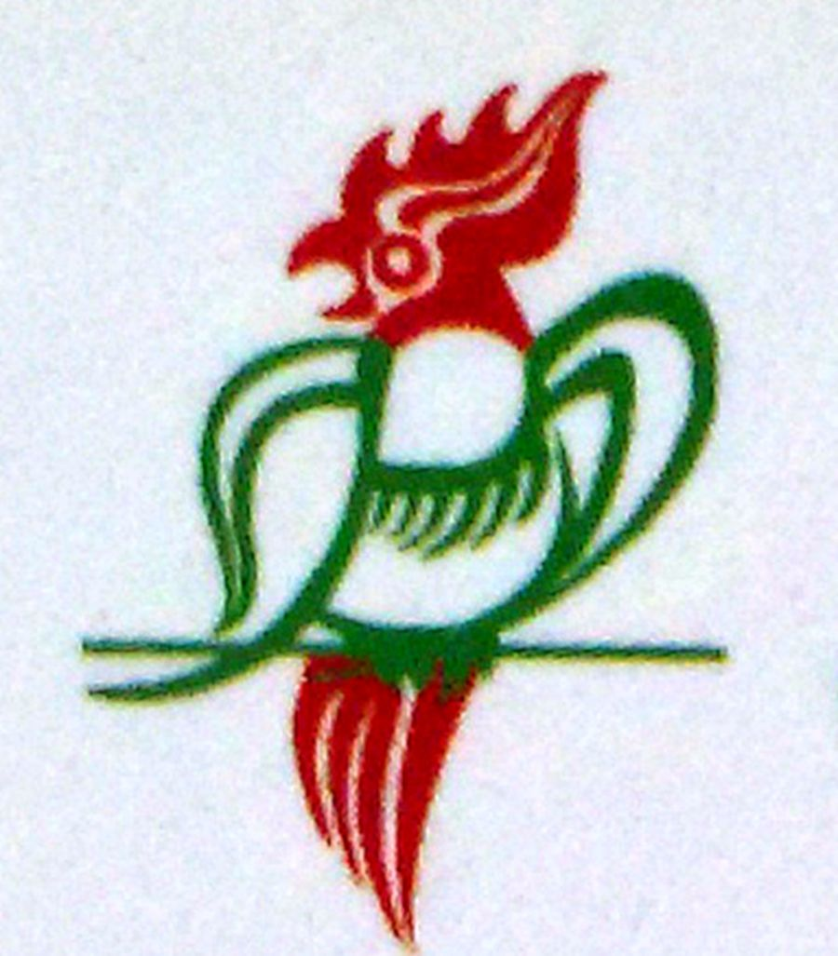

Slide 6
麻雀牌起源说

Slide 7
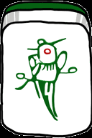
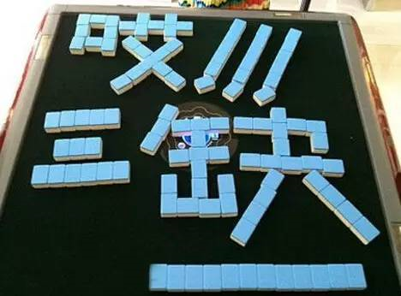
Mahjong
Mahjong
麻将
“
快来快来，我们这儿‘三缺一’呢。
”

Slide 8
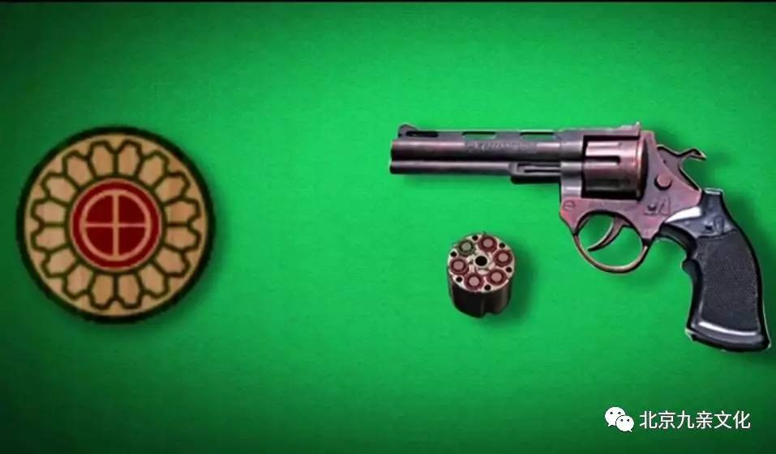
这是什么？

Slide 9

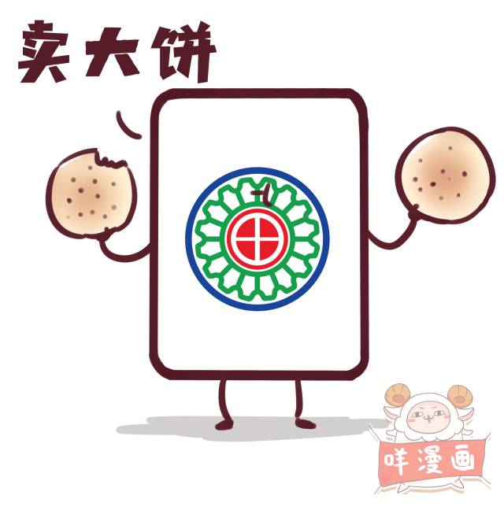
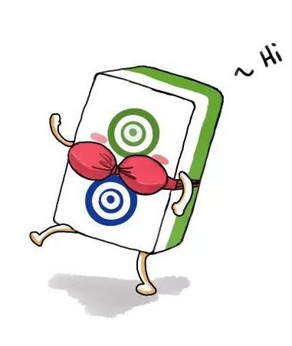
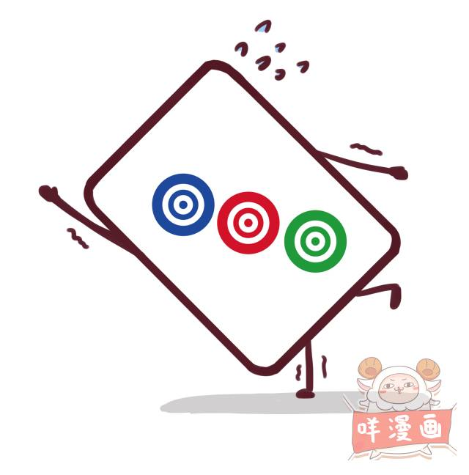
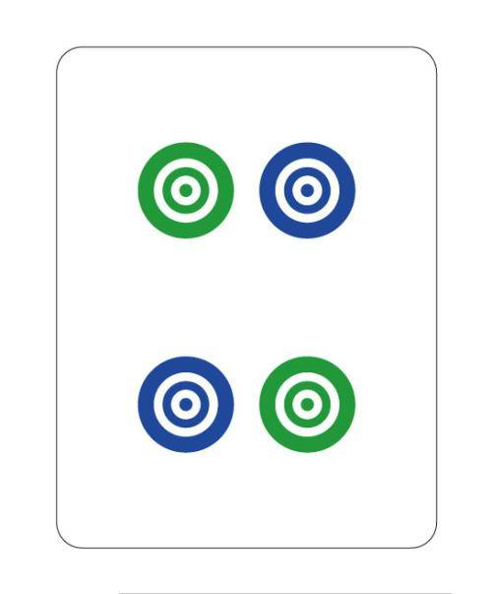
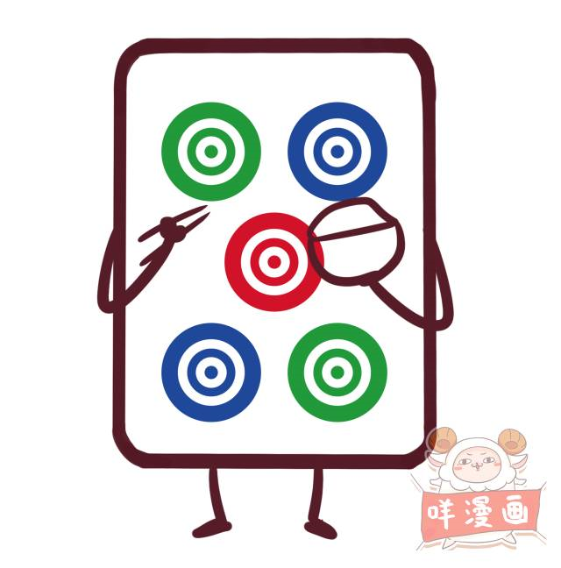
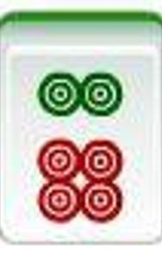

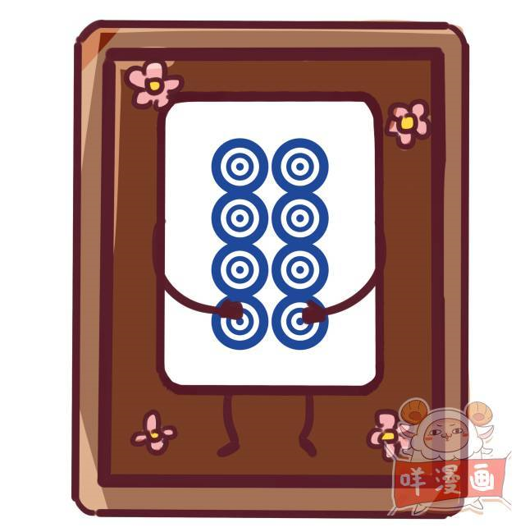
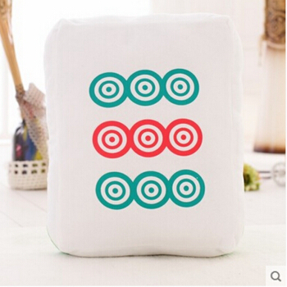
“筒”的图案就是火药枪的横截面，“筒”即是枪筒，几筒则表示几支火药枪。

Slide 10
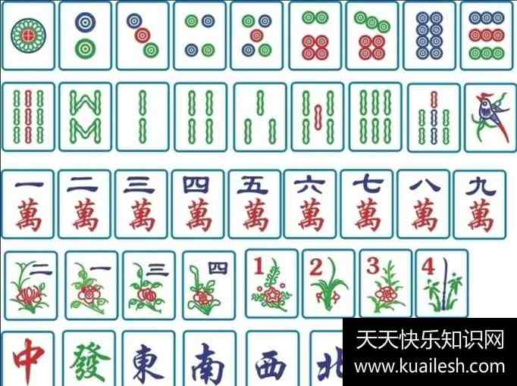
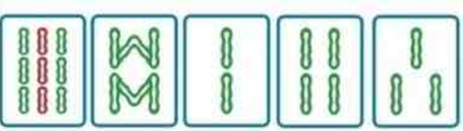
“索”即“束”，是用细束绳串起来的雀鸟，所以“一索”的图案以鸟代表，几索就是几束鸟，奖金则是按鸟的多少计算的。
“万”即是赏钱的单位，几万就是赏钱的数目。

Slide 11
为什么一条的符号不是单单一个条，而是以幺鸡的形式出现的呢？

Slide 12
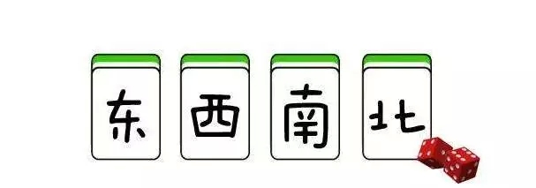
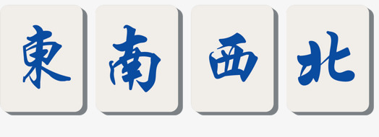


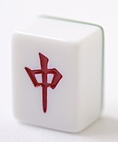
“东南西北”为风向，故称“风”，火药枪射鸟应考虑风向。
麻
将
“中、白、发”：“中”即射中之意，故为红色；“白”即白板，放空炮；“发”即发放赏金，领赏发财。

Slide 13

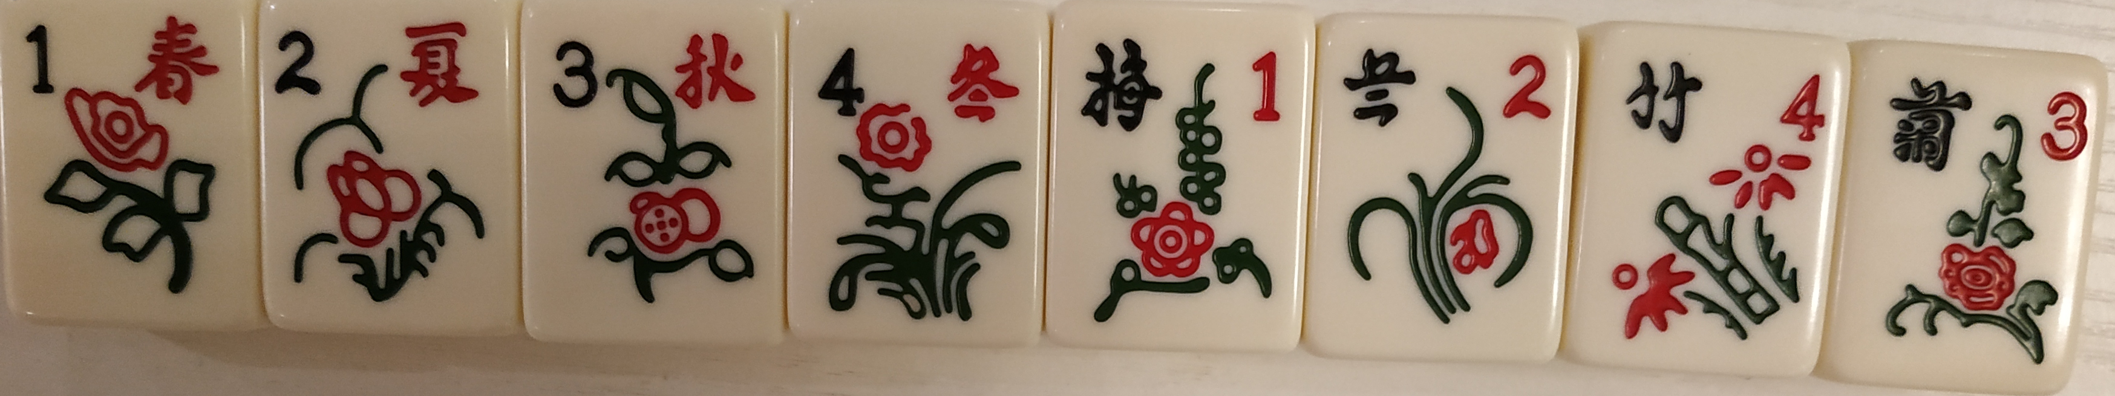
基本规则
麻将有多少张牌：一副完整的麻将牌共152张，包括字牌、花牌、序数牌、百搭牌。流行的是精简版
麻将，不含百搭和大白板，共144张。
字牌（合计28张）
风牌：东、南、西、北各4张，共16张。
箭牌：中、发、白各4张，共12张。
花牌（合计8张）
春夏秋冬梅兰竹菊各一张，共8张。
序数牌（合计108张）
万子牌：从一万到九万，各4张，合计36张
筒子牌：从一筒到九筒，各4张，合计36张
索子牌：从一索到九索，各4张，合计36张。也有的地方称为条，从一条到九条。
百搭牌（合计8张）
财神、猫、老鼠、聚宝盆各一张，百搭牌4张，共8张。有的地方四张大白板和四张百搭牌，合计8张

Slide 14
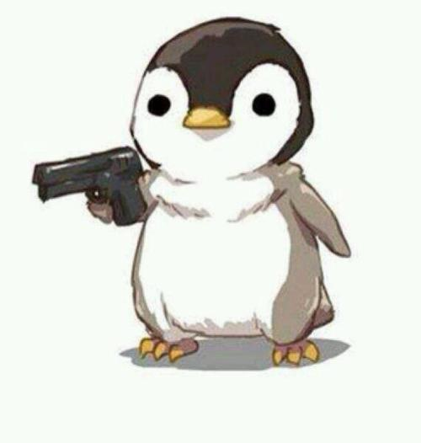
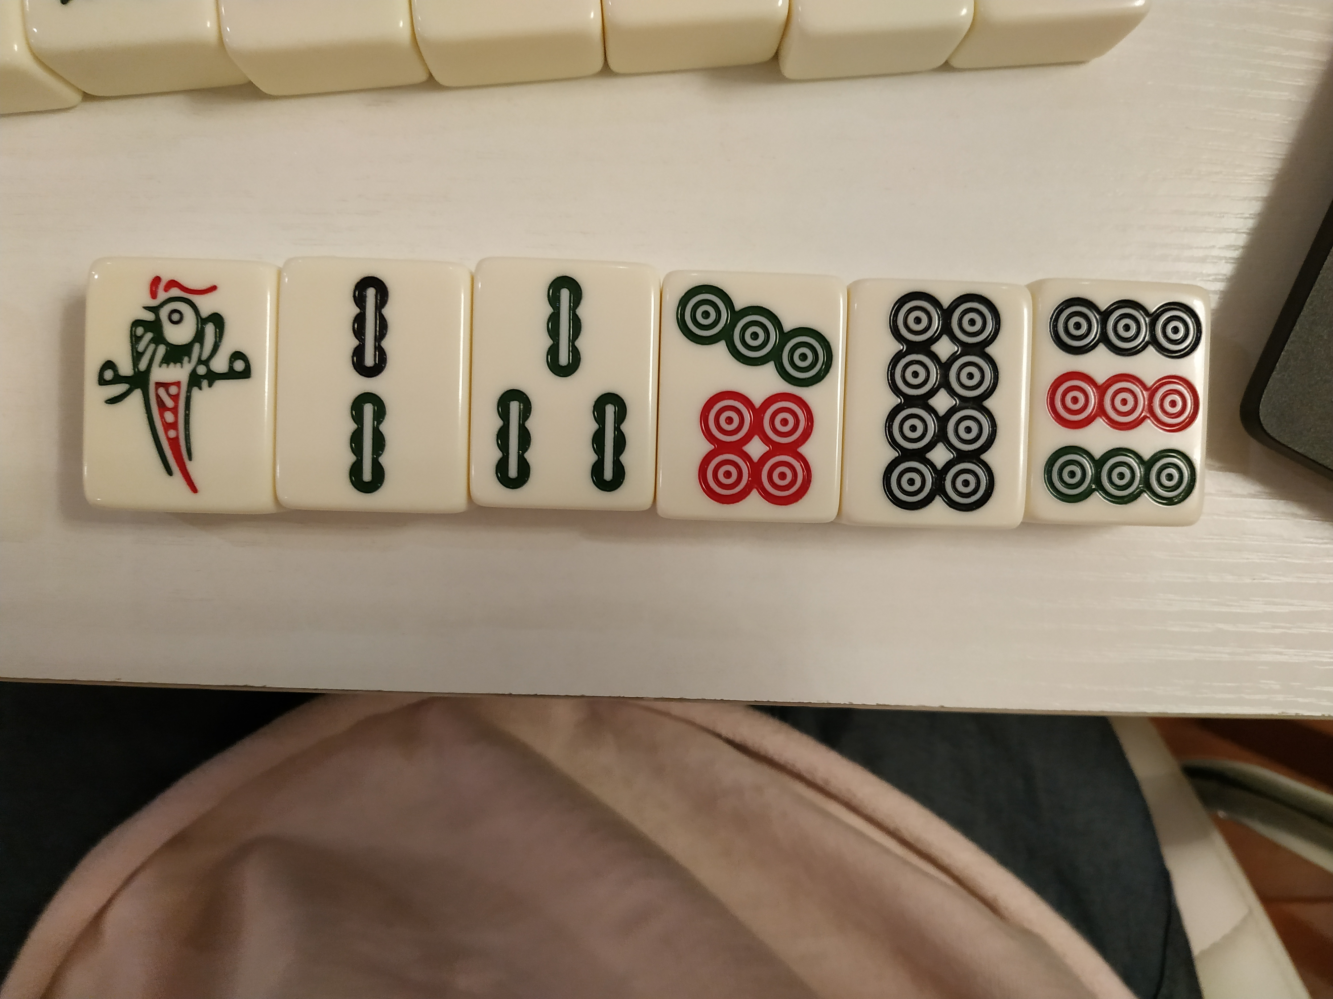
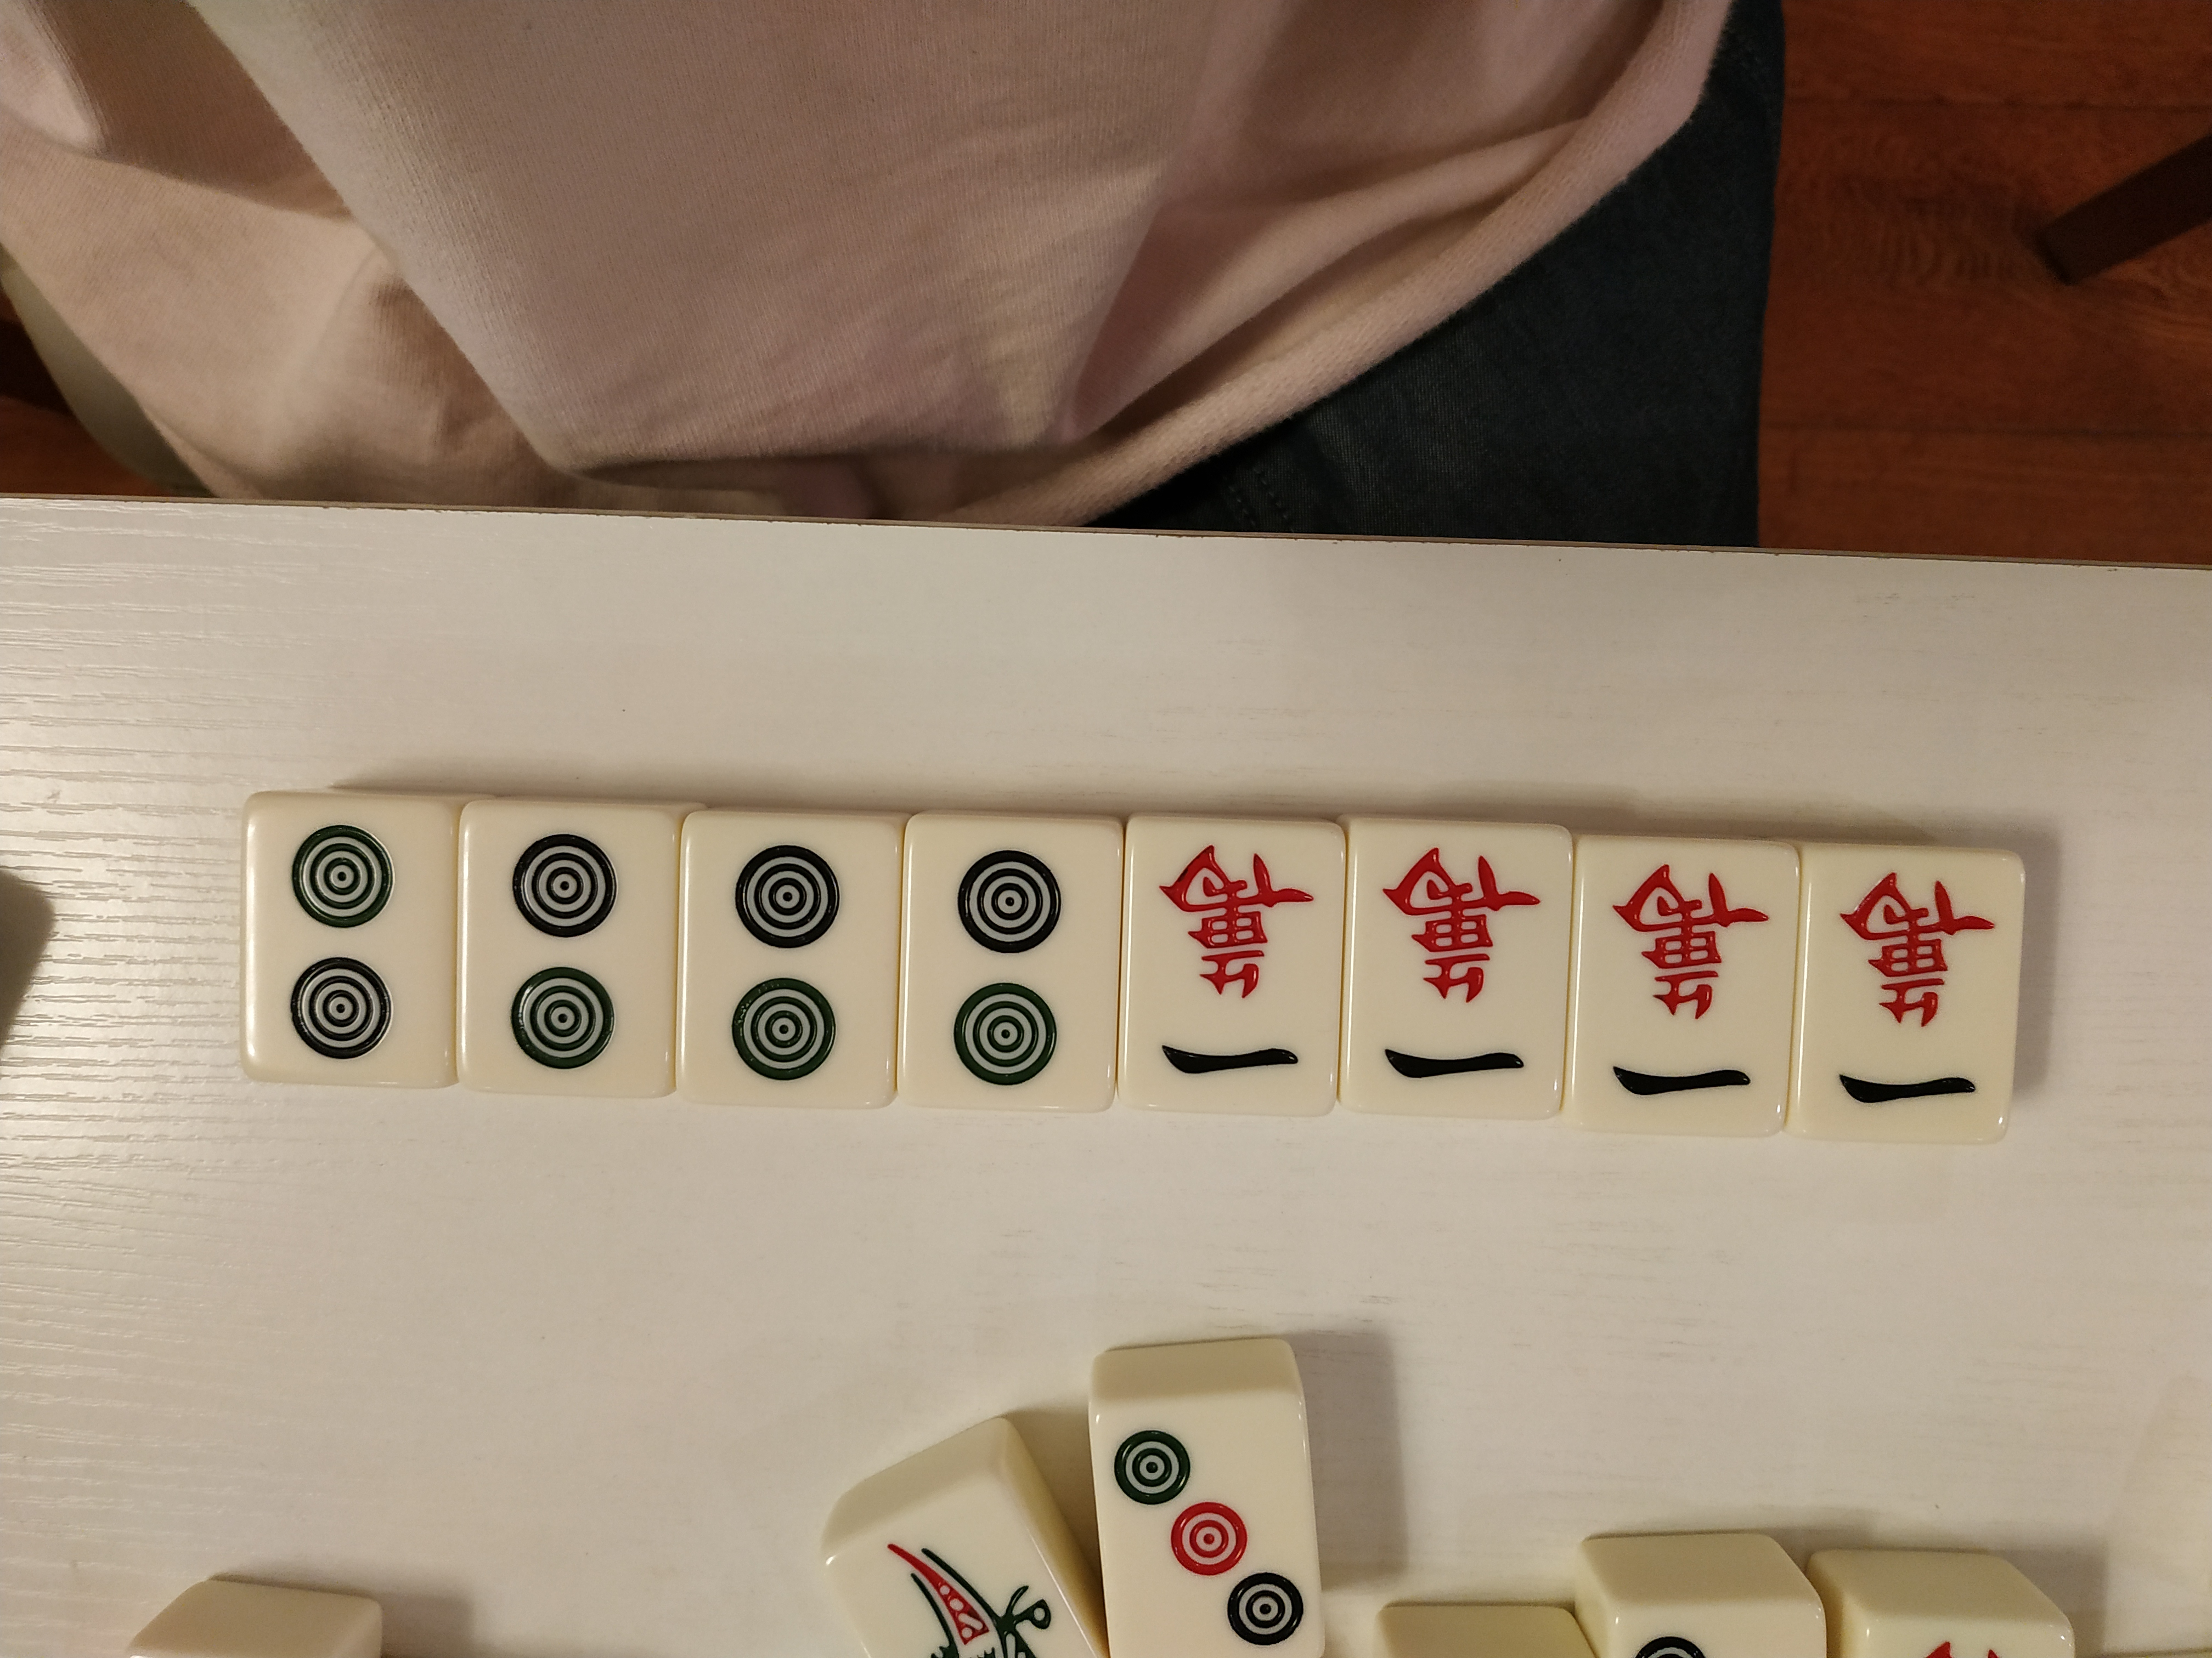
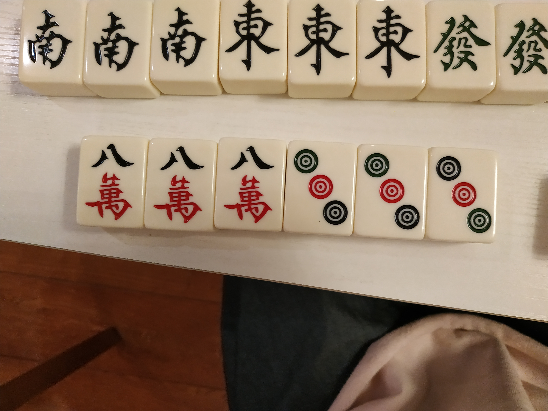
“碰”即“彭”的枪声
碰
胡
成牌叫“和”（音胡），“和”“鹘”谐音，“鹘”是一种捕雀的鹰。
吃
杠

Slide 15
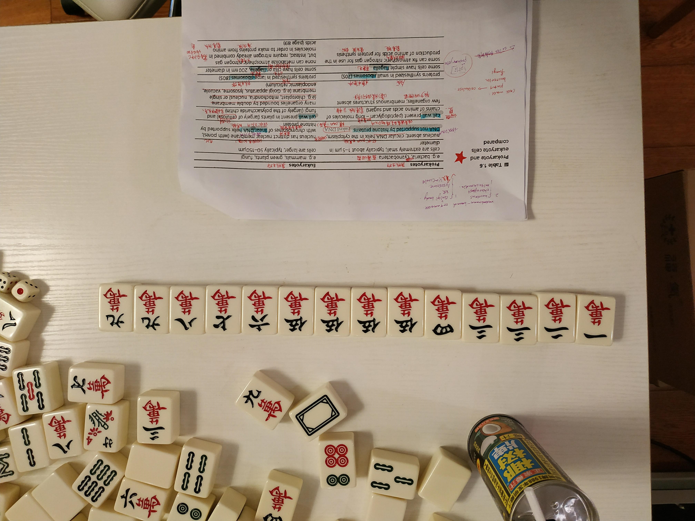
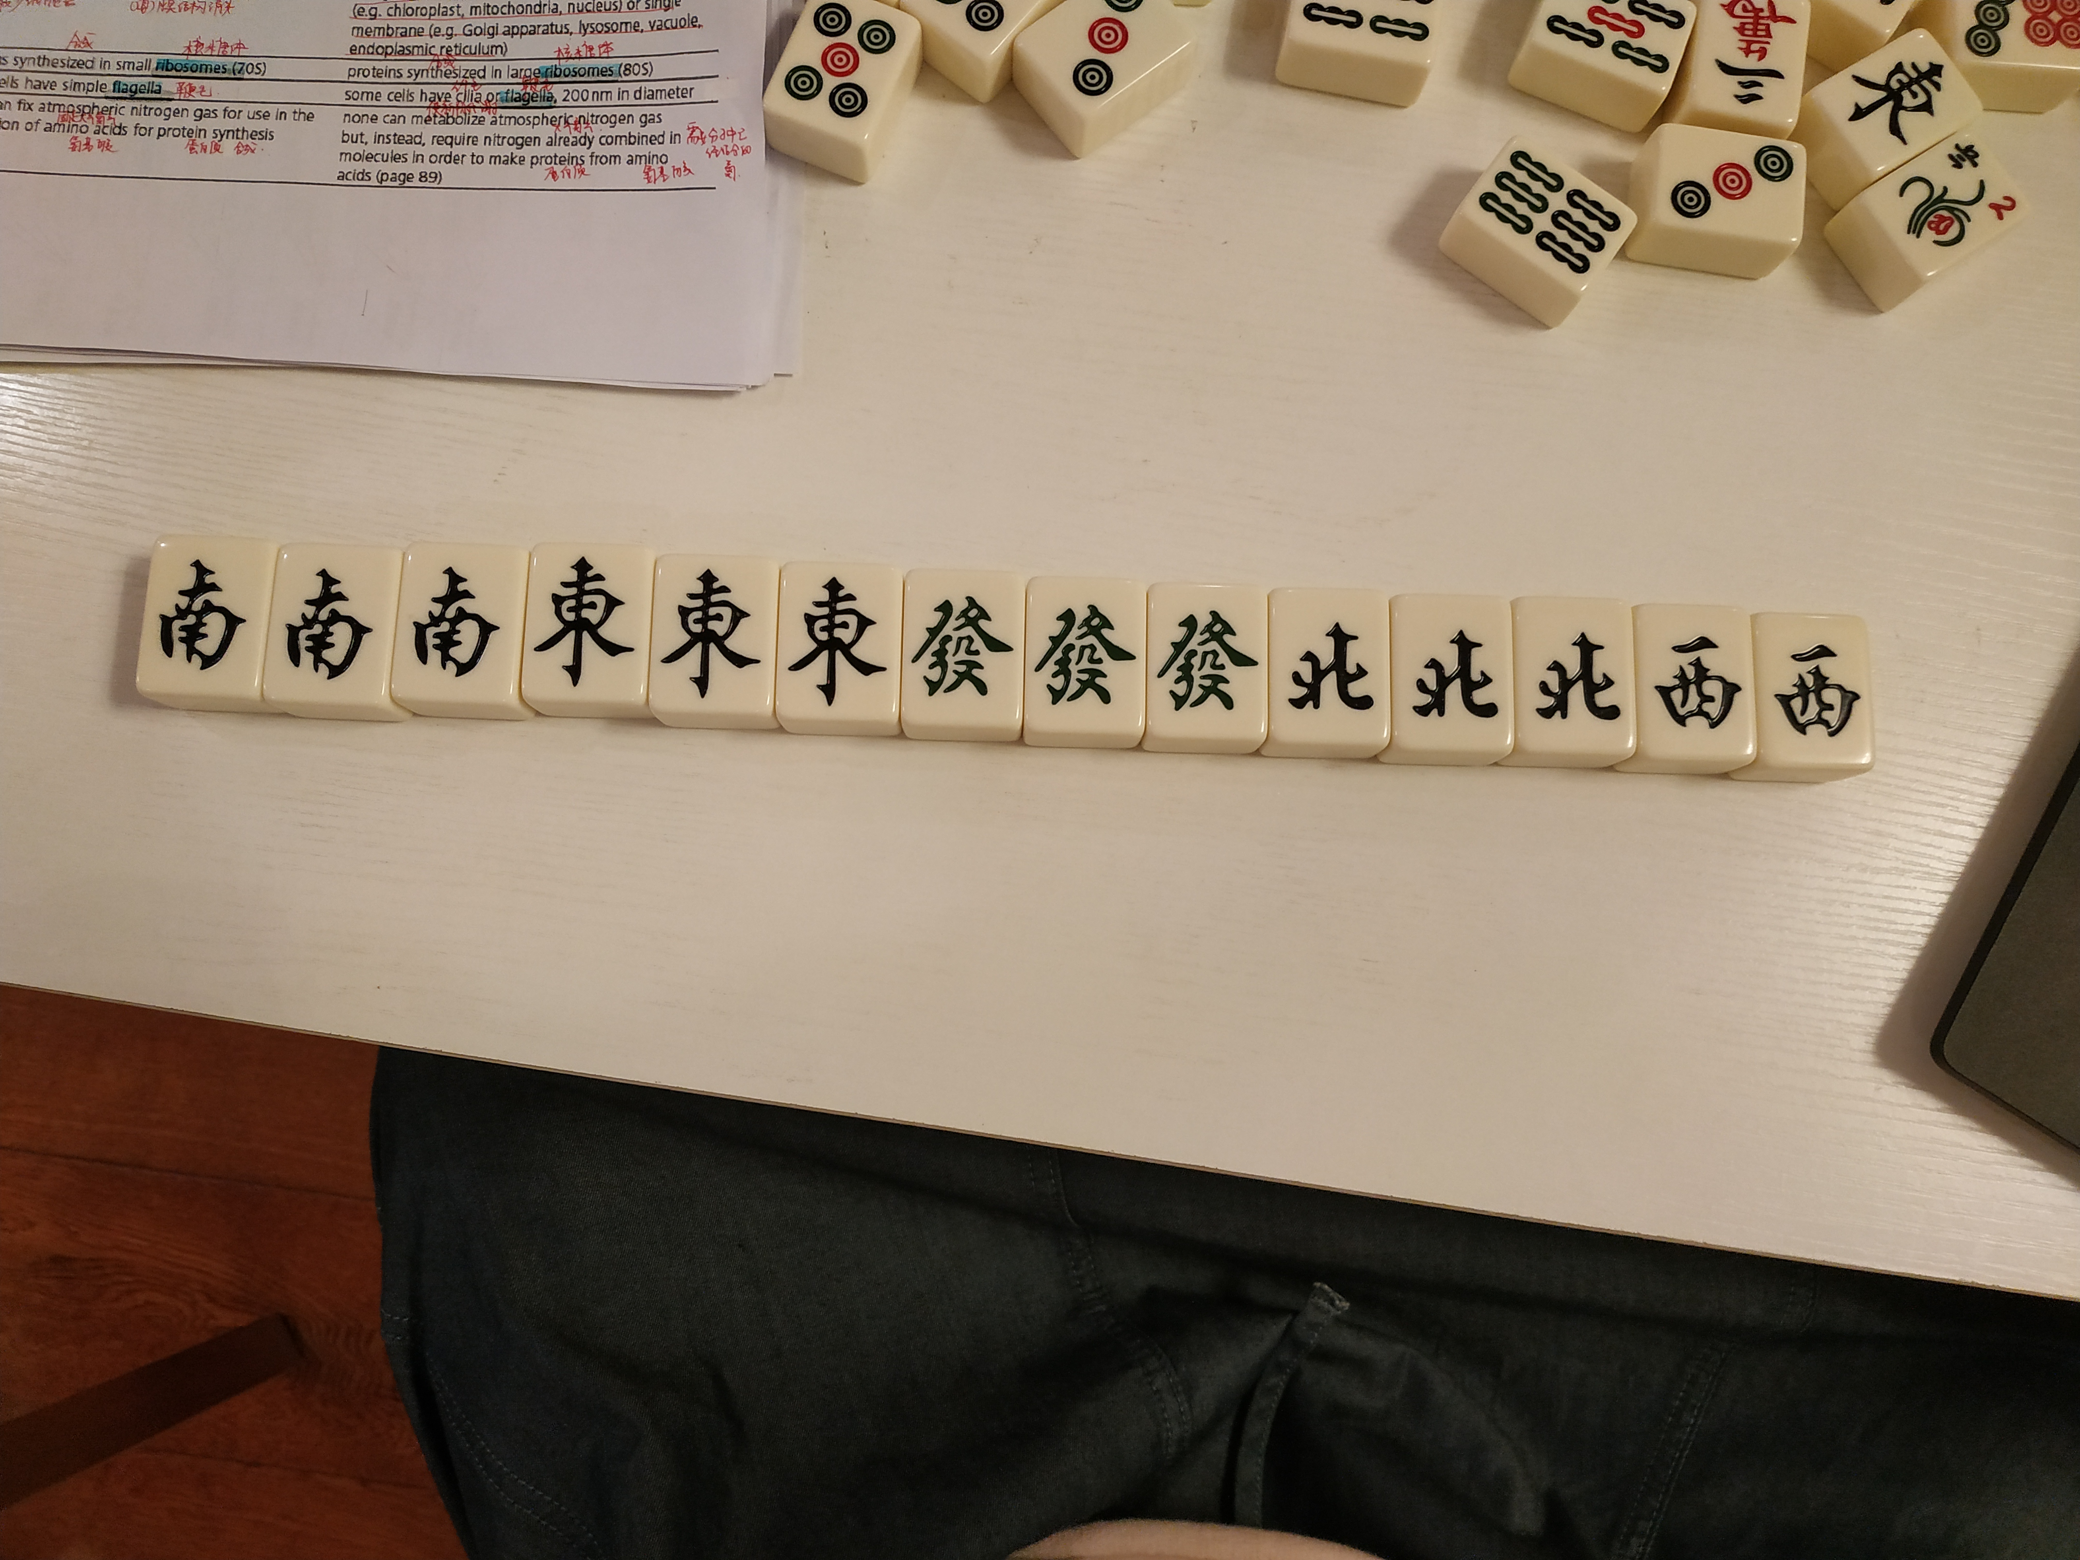
清一色
太仓方言中，“麻雀儿”和“麻将”读音相似，也被称作“麻将”。
碰碰胡

Slide 16
打牌术语
吃：上家打出牌，与下家的牌正好组成一副顺子，他就可以吃。
碰：其他人打出一张牌，自己手中有两张相同的牌正好组成一副刻子，他就可以碰。
杠：其他人打出一张牌，自己手中有三张相同的牌，即可杠牌，称为明杠。手中有三张相同的牌，又抓到一张相同的牌，称为暗杠。
听：当你只剩最后一张便可和（念hu）牌时，就可以进入听牌阶段

Slide 17
麻雀，麻雀，还是麻雀！
“筒”也是因为要用枪打麻雀
“索”也是为了计算捕到了多少麻雀
“万”也是为了奖励捕到了麻雀的人
“东南西北”也是为了捕雀而存在的因素——风向
“中发白”是捕雀过程中一系列的因素
“吃碰杠听胡”也是捕雀这一系列过程中而衍生出来的
麻雀

Slide 18
代替“一条”：幺鸡出现在麻将中，而且是很奇怪的代替了“一条”，其中缘由当然是因为仓管恨透了偷吃的麻雀。由于古代早已有了军备的习惯，粮食作为最重要的战略物资，看管是有严格的规定，存粮损耗也是有严格的限定，一旦损耗超过规定就要掉脑袋。可是陈粮、湿粮都要晾晒，而谷仓中的麻雀太多，它们不但来“抢粮”，甚至还在一座座谷仓屯中修葺了自己的窝，生养一群群的下一代。那么一仓粮食不见了，就是因为“变成”（生养）了麻雀。这也反应出仓管们多么恨透了麻雀，所以用麻雀代替了一条，以此励志（提醒）自己。

Slide 19
所指：
麻雀牌当中的一个牌，一条
麻雀（官吏恨透了的麻雀）
（偷吃粮食的麻雀）
对官吏们的警醒

Slide 20
在一局又一局的牌局之中
在日夜战斗之中

Slide 21
所指：
一种麻将用语，指麻将里一条。

Slide 22
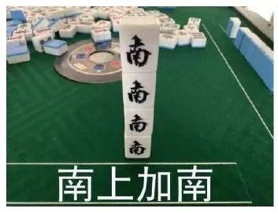
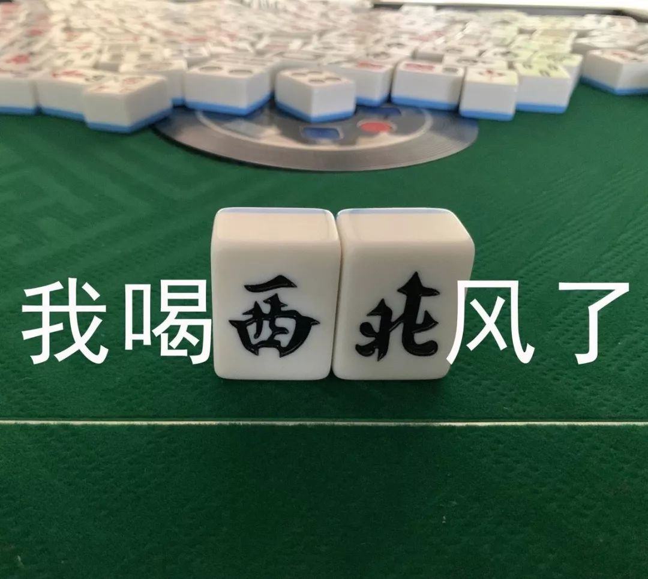
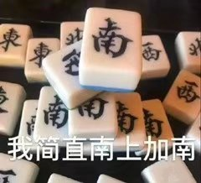
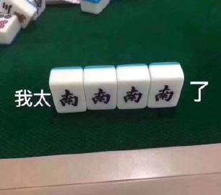
我
南
上
加
现代社会
太
了

Slide 23
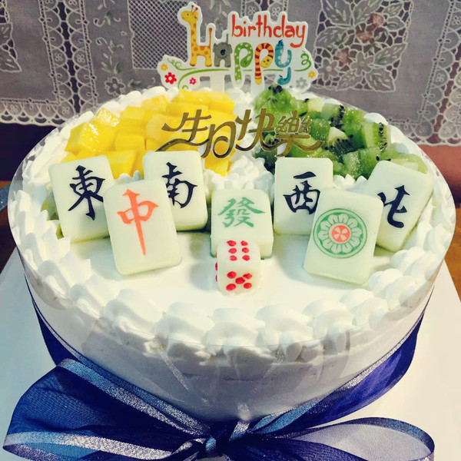
吃红中
吃发财
——吉利

Slide 24
谢谢

